Slide 1
Nichtlineare Funktionen Video 2+/6: Funktionen vom Typ $f\left(x\right)=\frac{c}{x}$ --- BEISPIELE

Slide 2
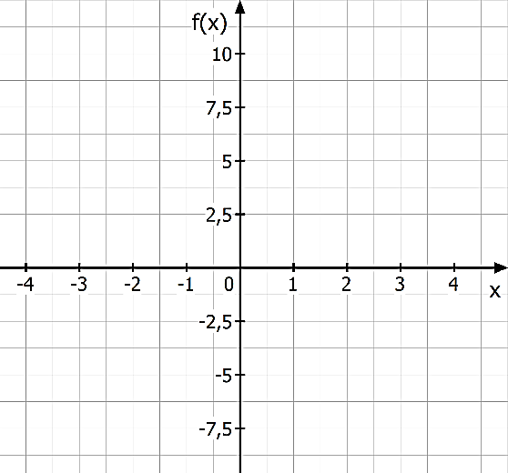
Bsp.) Skizziere den Graphen der Funktion. Erstelle zuerst eine Wertetabelle (im Kopf) für die gegebenen Stellen.
$$f\left(x\right)=\frac{4}{x}$$
$$x$$ | $$f(x)$$
-3
-2
-1
-0,5
0,5
1
2
3

Slide 3
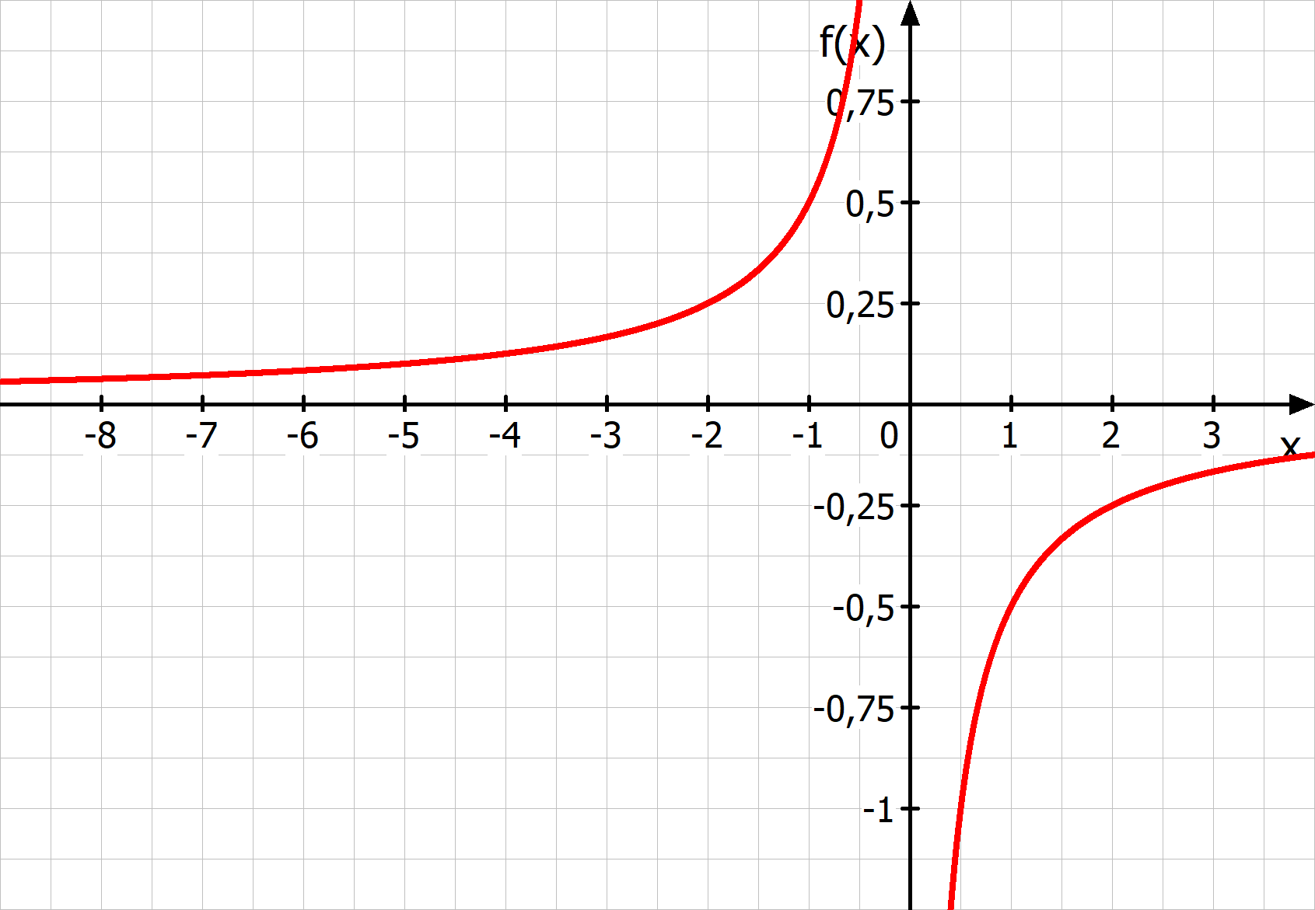
Bsp.) Bestimme die Funktionsgleichung und die Definitionsmenge der gegebenen Funktion$f\left(x\right)=\frac{c}{x}, c∈ℝ$.

Slide 4
Bsp.) Zeige, dass die gegebene Funktion punktsymmetrisch ist.
$$f\left(x\right)=−\frac{100}{x}$$

